Slide 1
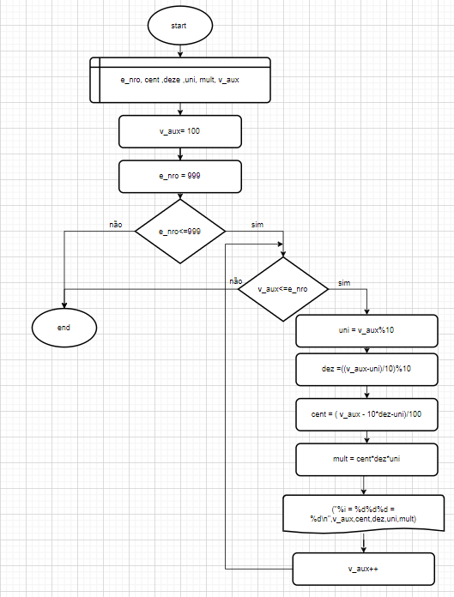
Exercícios 2
Lista 2
Desenvolva um sistema que conte de 100 a 999 (inclusive) e exiba, um por linha, o produto dos três dígitos dos números.
Por exemplo, inicialmente o programa irá exibir:
0 (1*0*0)
0 (1*0*1)
0 (1*0*2)
(...)
0 (1*1*0)
1 (1*1*1) 2
(1*1*2)
(...)
9*9*9=729
Analise
Resolução:
produto dos três dígitos dos números
Conta de 100 a 999

Slide 2
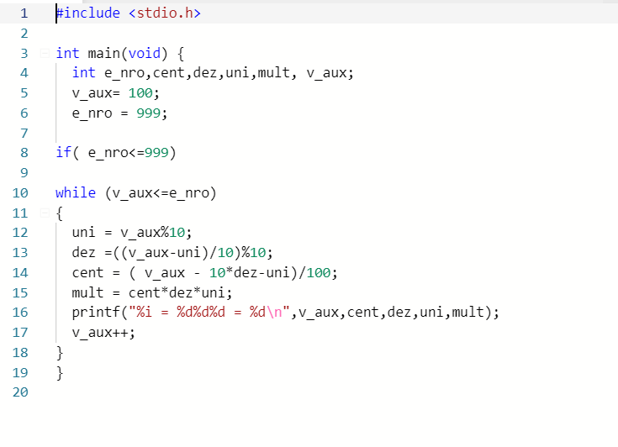
Programa

Slide 3
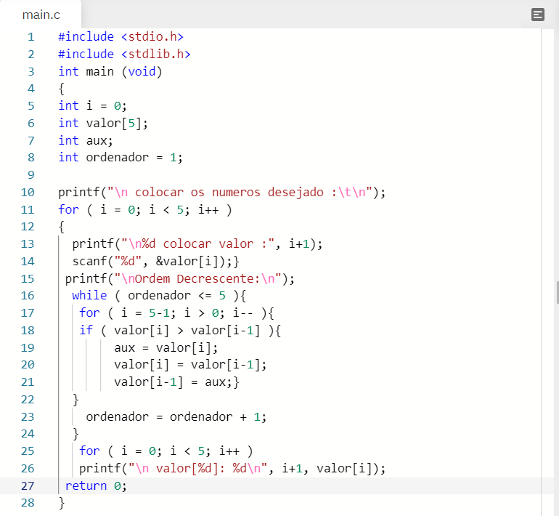
3-Desenvolva um sistema que ordene a sequencia de 5 números aleatórios de forma decrescente.
Exemplo.
Números: 1 –3 -9 -8 -5
Resultado: 9–8–5 –3–1
Analise
Resolução:
Qualquer valor
Qualquer valor
Valores em ordens decrescente
Qualquer valor
Qualquer valor
Qualquer valor

Slide 4
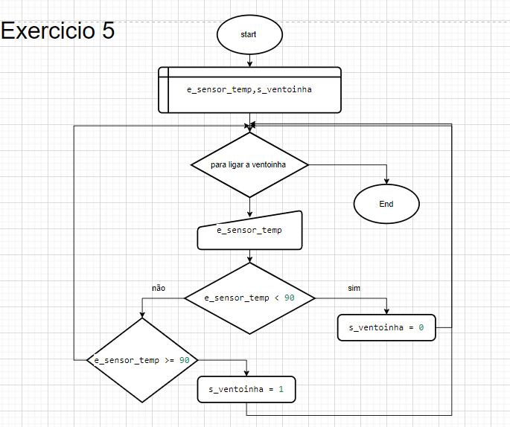
5-Desenvolva um sistema que monitore a temperatura do radiador, caso atinja a temperatura de 90oC, a ventoinha deve ser acionada, até atingir a temperatura de 70oC, para ser desligado.
Analise
Resolução:
Entra com uma temperatura
Mostrar se a ventoinha ta ligada ou desligada dependendo do grau

Slide 5
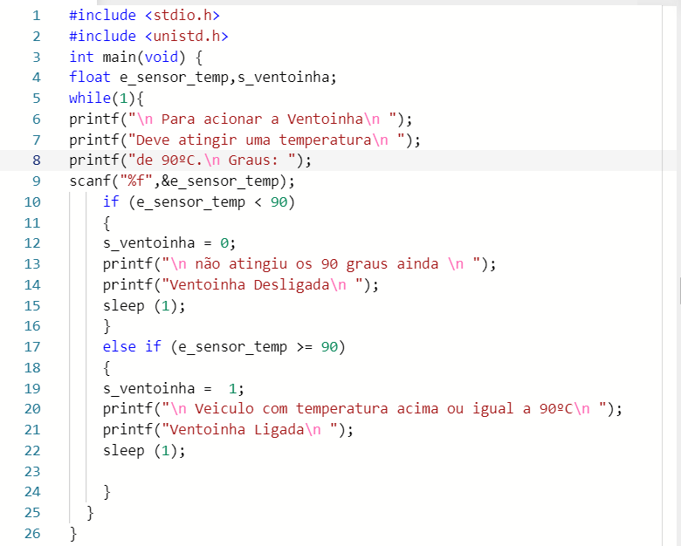
Programa

